Slide 1



DESARROLLA FELIZ Y SEGURO GRACIAS A DEVOPS
Javier Domínguez – ITI
Carlos Ballester – Punt sistemes
Notes:
Explicación trayectoria

Slide 2
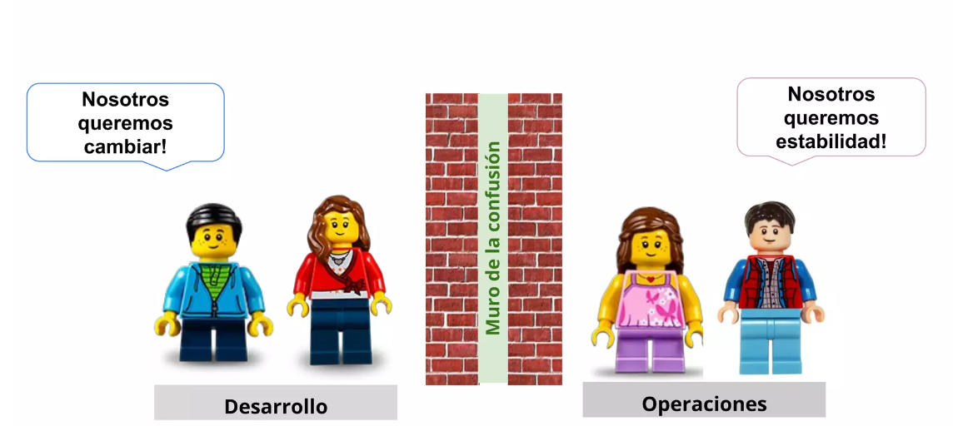
¿De dónde venimos?
Notes:
Situación previa a DevOps de nuestro día a día
Breve descripción de DevOps y su importancia en el desarrollo de software.

Slide 3
Problemas frecuentes
Diferencias entre los entornos
No existen estándares
No se comparte conocimiento y experiencias previas
Refactorings que generan bugs y/o retrasos
Despliegues tardíos, pocos frecuentes, caros y “peligrosos”
Equipo desconfiado y frustrado
Horas dedicadas a tareas repetitivas y manuales (error humano)
Notes:
Problemas de ese día a día

Slide 4
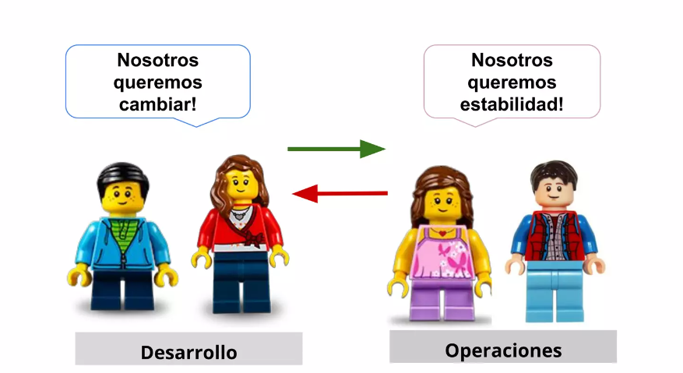
DevOps al rescate
Notes:
Cultura:

Slide 5
¿Qué es DevOps?
DevOps es una cultura y conjunto de prácticas destinadas a mejorar la colaboración y comunicación entre los equipos de Dev y Ops con el objetivo de aumentar la frecuencia de los despliegues y reducir los tiempos de puesta en producción de un cambio manteniendo una buena calidad del software.
5 VALORES
Culture
Automation
Lean
Measurement
Sharing
Notes:
El término "DevOps" se acuñó por primera vez en 2009 durante una conferencia en Bélgica llamada "DevOpsDays". Fue utilizado por Patrick Debois y Andrew Shafer para describir una cultura y conjunto de prácticas destinadas a mejorar la colaboración y comunicación entre los equipos de desarrollo de software (Dev) y operaciones de sistemas (Ops). Desde entonces, DevOps ha ganado popularidad como un enfoque efectivo para la entrega rápida y continua de software de alta calidad.

Slide 6
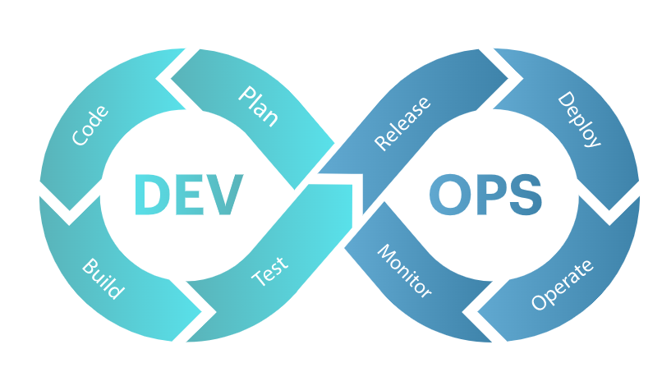
Ciclo de vida de DevOps
El ciclo de vida de DevOps no es más que un conjunto de procesos de desarrollo iterativos, automatizados y continuos diseñados para acelerar el proceso de desarrollo de software de forma segura y mantenible.
Notes:
Situación previa a DevOps de nuestro día a día
Breve descripción de DevOps y su importancia en el desarrollo de software.

Slide 7
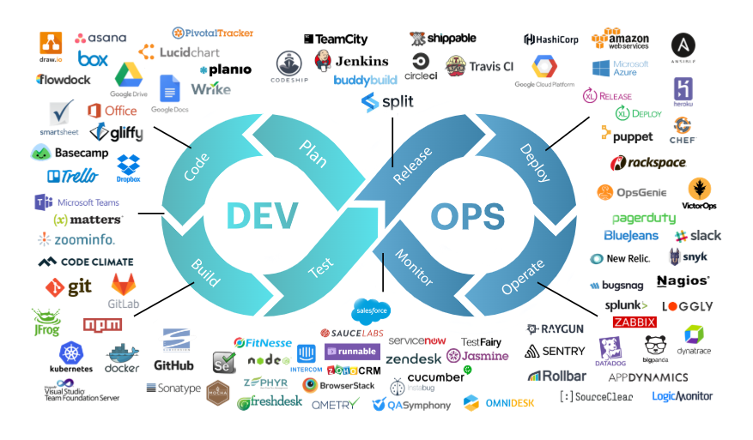
Prácticas y herramientas
Notes:
Situación previa a DevOps de nuestro día a día
Breve descripción de DevOps y su importancia en el desarrollo de software.

Slide 8
Caso práctico: Punt Sistemes

Slide 9
Departamento de consultoría y programación
Departamento Consultoría
  Dominan el negocio
  Conocen el funcionamiento de Odoo
  No tiene acceso al terminal del servidor
Programación
  Equipo con perfiles técnicos: Desarrolladores
  Con acceso al terminal del servidor
Notes:
Problemas de ese día a día

Slide 10
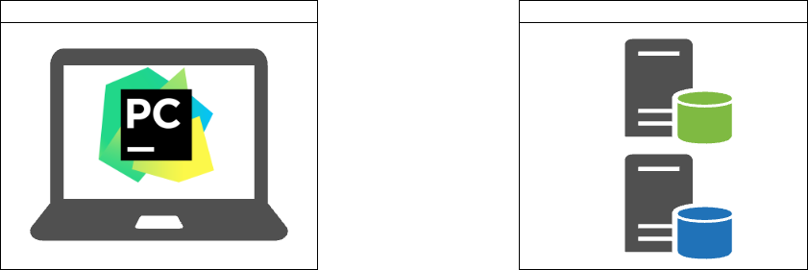
Flujo de trabajo
Entorno desarrollo
Servidor Web
Producción
Descarga producción
Subida producción
Testing
Subida testing
Notes:
Problemas de ese día a día

Slide 11


Empezamos con las metodologías ágiles
Notes:
Problemas de ese día a día

Slide 12
Siguientes pasos en la mejora continúa
Automatización de procesos
Revisar y mejorar la calidad de código
Dotar de autonomía al Departamento de consultoría
Notes:
Problemas de ese día a día

Slide 13
Arrancamos con DevOps
Automatización de procesos
Revisar y mejorar la calidad de código
Dotar de autonomía al Departamento de consultoría
...
Adaptar los flujos de trabajo en ramas
Ejecución de pruebas de seguridad
Dockerización de entornos
Monitorización: entornos y logs
Continuos testing
Notes:
Problemas de ese día a día

Slide 14
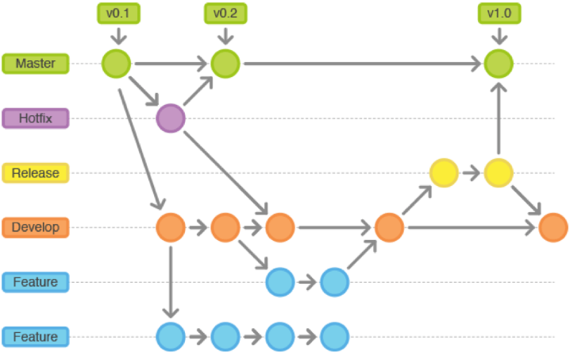
Adaptar los flujos de trabajo en ramas: GitFlow
Adopción de un nuevo flujo basado en Gitflow para gestionar los desarrollos y el pase por entornos
Notes:
Problemas de ese día a día

Slide 15
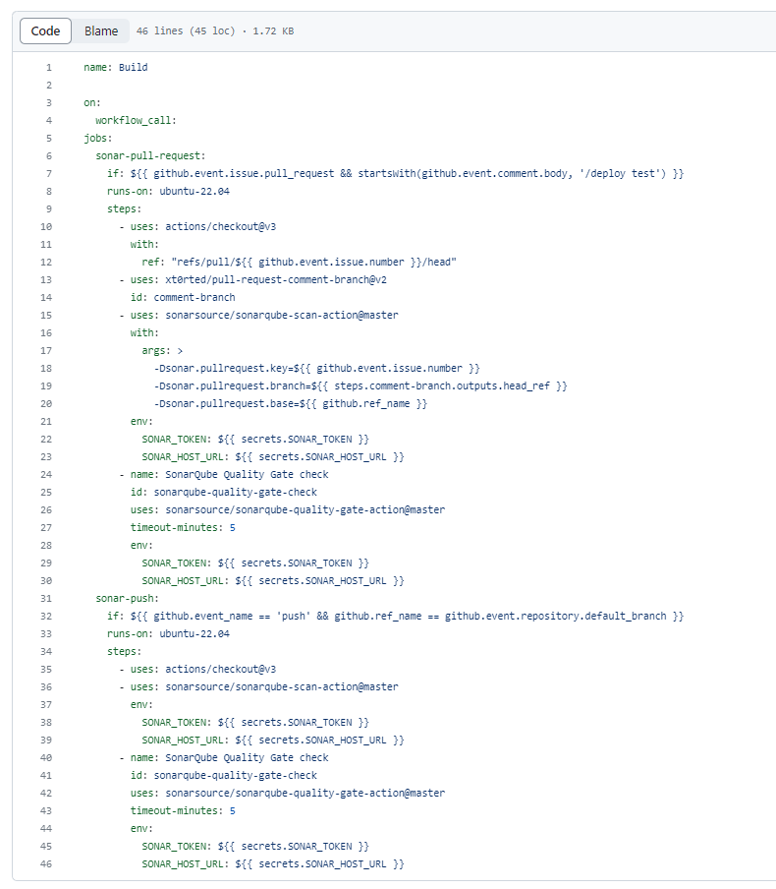

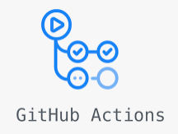
Automatización de procesos: GitHub Action
Configuración workflows de GitHub Actions para CI/CD con disparadores basado en comentarios (pipelines as code)
Notes:
Problemas de ese día a día

Slide 16
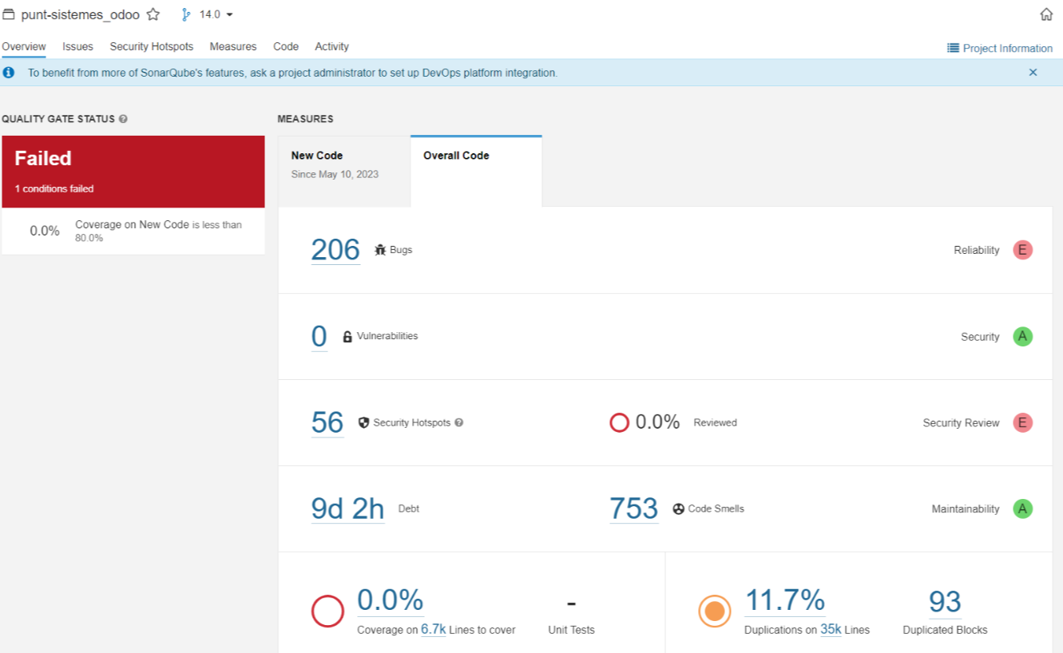
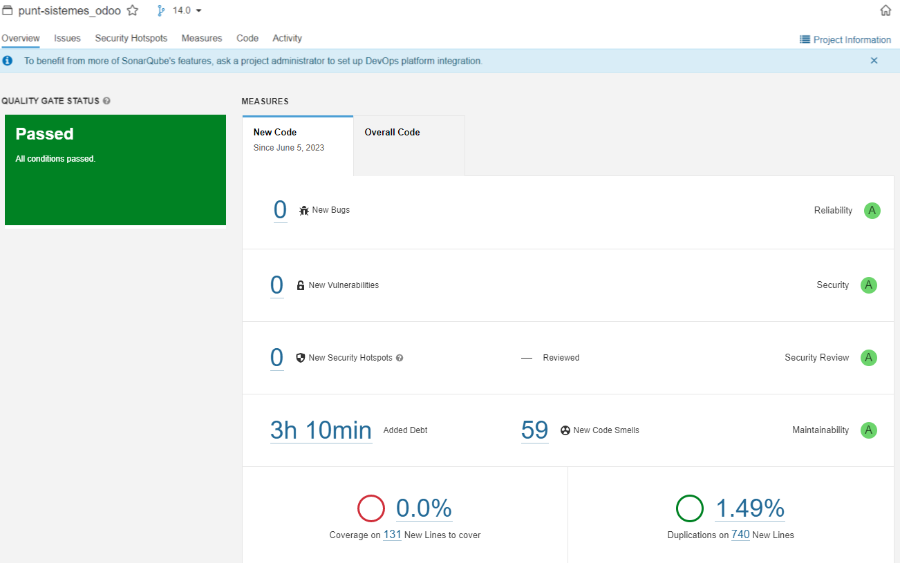
Revisar y mejorar la calidad de código: SonarQube
Implantación de SonarQube para analizar la calidad del código y conocer la deuda técnica del desarrollo
Notes:
Problemas de ese día a día

Slide 17
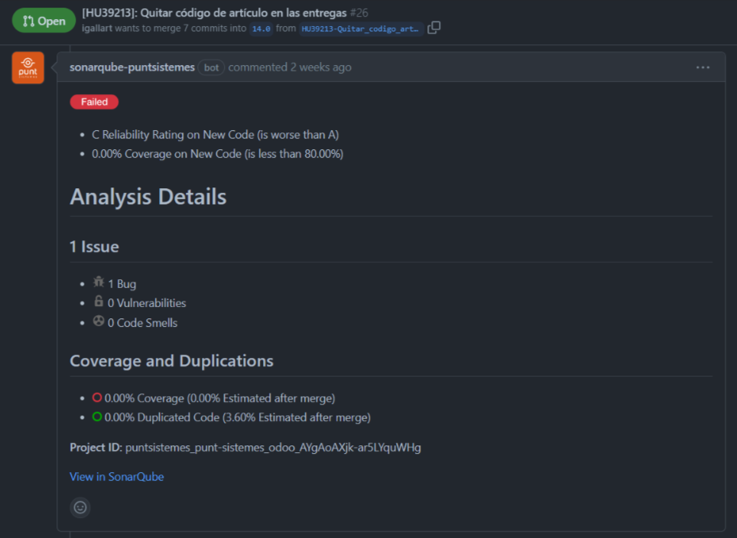

Revisar y mejorar la calidad de código: SonarQube
Integración del análisis de SonarQube con los Pull Request Decoration
Notes:
Problemas de ese día a día

Slide 18
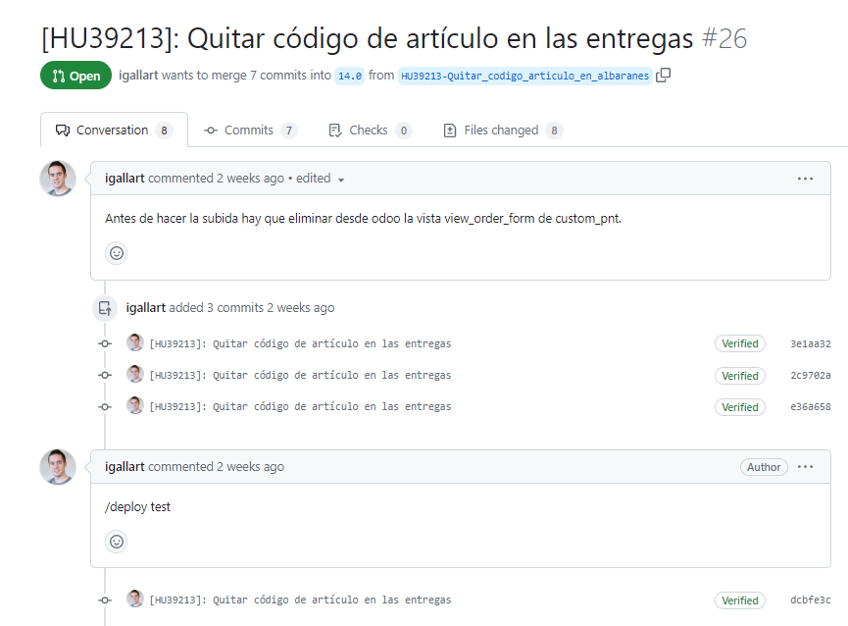
Dotar de autonomía al Departamento de consultoría
Mediante el uso de comentario en los Pull Request, las nuevas funcionalidades son desplegadas en un entorno de prueba
Notes:
Problemas de ese día a día

Slide 19
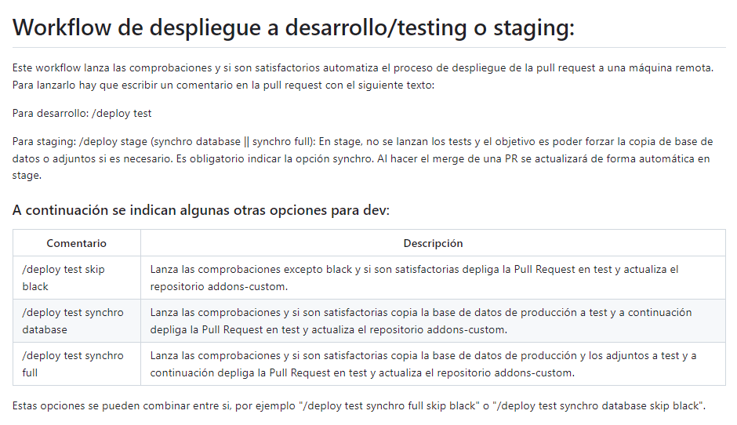
Dotar de autonomía al Departamento de consultoría
Control del entorno donde se despliegan los cambios a través de comentarios
Notes:
Problemas de ese día a día

Slide 20
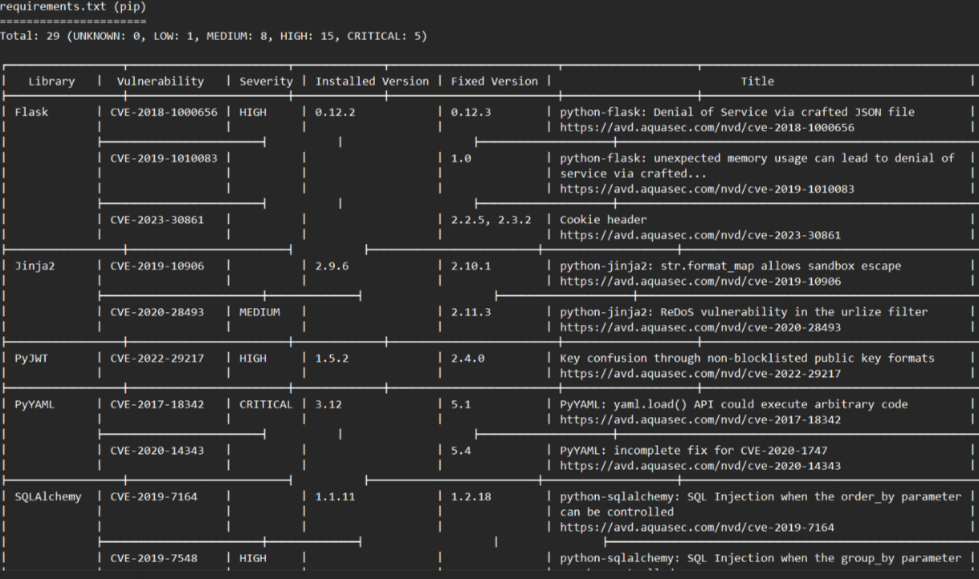

Ejecución de pruebas de seguridad: Trivy
Ejecución de pruebas de seguridad estáticas (SAST) mediante Trivy para la detección de vulnerabilidades en dependencias, secretos o datos confidenciales en el repositorio y configuraciones
Notes:
Problemas de ese día a día

Slide 21
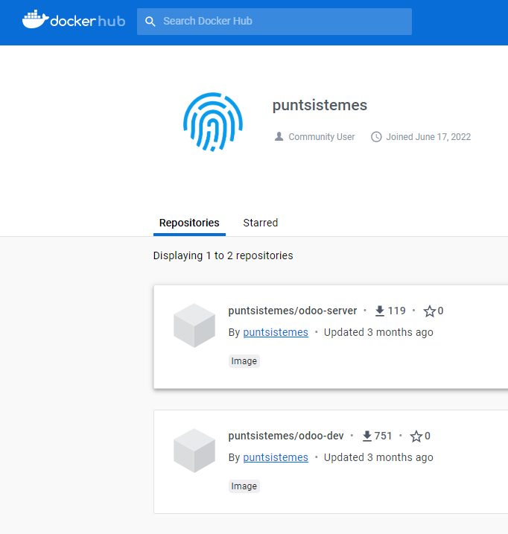
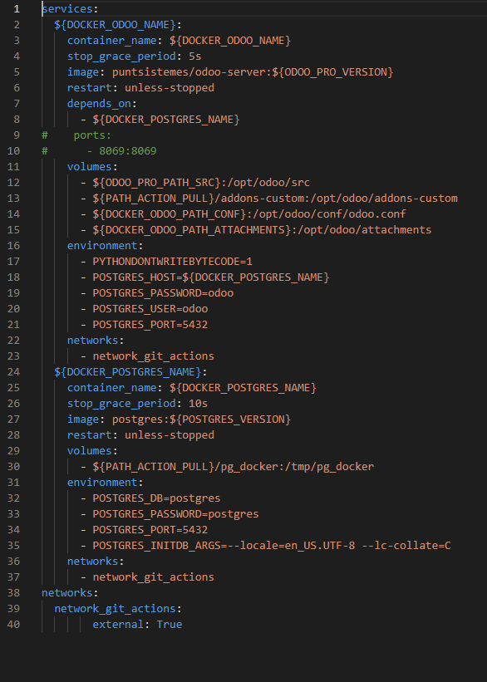
Dockerización de entornos (en proceso…)
Notes:
Problemas de ese día a día

Slide 22


